Slide 1
“Образование уменьшает число опасностей, угрожающих нашей жизни, уменьшает число причин страха и, давая возможность измерить опасность и определить ее последствия, уменьшает напряженность страха ввиду этих опасностей”. К.Д.Ушинский «Формирование основ безопасного поведения на дороге»
Воспитатель: Серякова Н.А.
МБДОУ д/с №3
с.Каргасок
2024г

Slide 2
Проблема безопасности жизнедеятельности человека в современных условиях –одна из актуальных. Ее содержание направленно на достижение целей формирования основ безопасности собственной жизнедеятельности и формирование предпосылок через решение следующих задач: -Передачу детям знаний о правилах безопасности дорожного движения в качестве пешехода и пассажира транспортного средства; -Формирование осторожного и осмотрительного отношения к потенциально опасным для человека ситуациям. Одна из главных задач в работе с дошкольниками - обучение правилам безопасности и привитие навыков правильных действий знание и соблюдение безопасных требований . Только тогда становятся естественными в поведении человека, когда они привиты с детства.

Slide 3
Для решения этих задач необходимо: • Оказывать воспитывающее и обучающее воздействие на детей и в свободной деятельности; • Организовывать проблемные и игровые ситуации, обеспечивающие развивающее взаимодействие детей между собой; • Создавать развивающую предметно-игровую среду, побуждающую использовать знакомые правила в самостоятельной и совместной деятельности взрослых с детьми.

Slide 4
Критерии безопасности
-Безопасность на дорогах (развитие наблюдательности, ориентировки в помещении и на участке д/с, знакомство с понятиями «Улица», «Дорога», «Перекресток», и элементарными правилами поведения на улице знакомство с видами транспорта и их назначением, знакомство со знаками дорожного движения, культура поведения в общественном транспорте. Расширение представлений о ГИБДД
-Безопасность собственной жизнедеятельности. Рассказы о ситуациях опасных для жизни и здоровья, освоения правила езды на велосипеде, гироскуторе, самокате.

Slide 5
Что должен знать ребенок дошкольного возраста о безопасности Обучение навыкам безопасного поведения дошкольников можно разделить на два периода. первый — это дети 3—5 лет (младшая и средняя группа), второй — дети 5—7 лет (старшая и подготовительная группа). Первый период — это период впитывания и накопления знаний. В этом возрасте у детей наблюдается повышенная восприимчивость, впечатлительность, любознательность. Осуществление работы с детьми данного возрастного периода должно быть направлено на накопление первичных знаний об опасностях и поведения в них.

Slide 6
Взаимодействие детского сада с семьей
Информирование родителей о ходе образовательного процесса: дни открытых дверей, индивидуальные и групповые консультации, родительские собрания, оформление стендов, выставки детского творчества, праздники.
Совместная деятельность: привлечение родителей к провидению праздников, прогулок, участие в исследовательской и проектной деятельности.

Slide 7
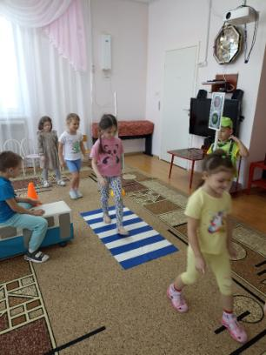
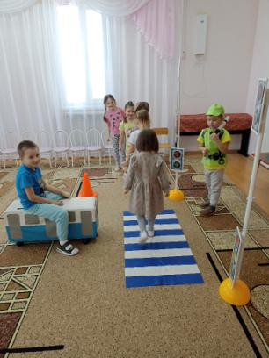
Безопасности формула есть: Надо видеть, предвидеть, учесть. Но возможно - всё избежать, А где надо – на помощь позвать. Т.Г. Хромцова

